Slide 1

ÁLTALÁNOS TUDNIVALÓK A
DIGITÁLIS KULTÚRA ÉRETTSÉGIRŐL
Közérthetően
Deme Nándor

Slide 2
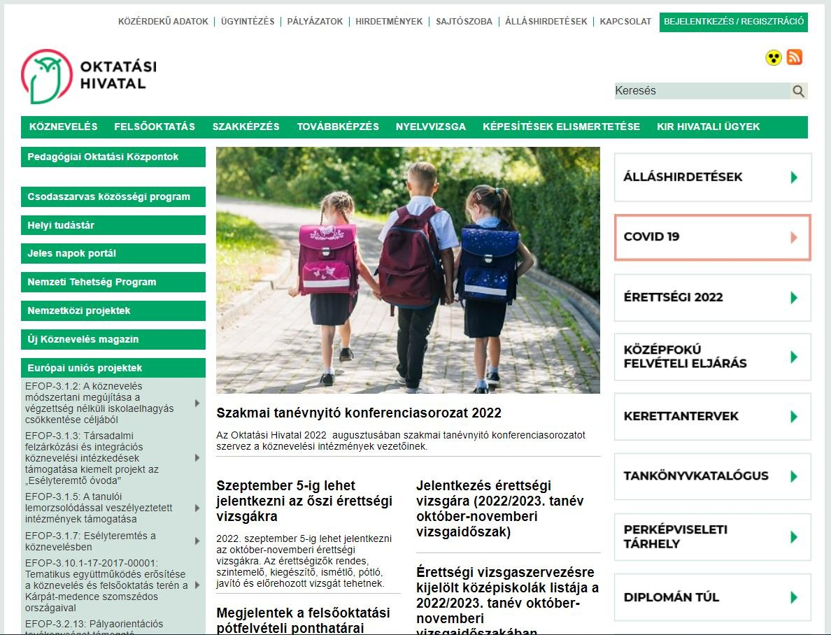
HITELES INFORMÁCIÓ: HTTP://WWW.OKTATAS.HU

Slide 3
DIGITÁLIS KULTÚRA
2024 tavasztól csak digitális kultúra tantárgyból tehető vizsga
A régi NAT szerint tanulók (12.c) is csak digitális kultúrából
vizsgázhatnak
dig_kult_2024.pdf: vizsgakövetelmények

Slide 4
VIZSGARÉSZEK KÖZÉP
SZINTEN
Gyakorlati vizsga (2025. május 12. hétfő, 8:00) | Szóbeli vizsga CSAK SPECIÁLIS ESETBEN!
180 perc | 15 perc
100 pont | 50 pont
Számítógéppel megoldandó feladatsor | Egy tétel kifejtése, és párbeszéd a tétellel kapcsolatban
Szóbeli vizsga alapesetben nincs
Csak akkor van, ha pl. valaki a gyakorlatit szóbelivel pótolja, vagy 12%-24% közötti a gyakorlati eredménye

Slide 5
VIZSGARÉSZEK EMELT SZINTEN
Gyakorlati vizsga (2025. május 19. hétfő, 8:00) | Szóbeli vizsga – mindig van! (2025. 06.03-06.11.)
240 perc | 20 perc
120 pont | 30 pont
Számítógéppel megoldandó feladatsor | Egy tétel kifejtése, és párbeszéd a tétellel kapcsolatban

Slide 6
A GYAKORLATI VIZSGA RÉSZEI KÖZÉP SZINTEN
Témakör | Idő (kb.) | Pontszám
Szövegszerkesztés | 45 perc | 25 pont
Számítógépes grafika és képszerkesztés Bemutatókészítés | 35 perc | 20 pont
Táblázatkezelés | 40 perc | 25 pont
Adatbázis-kezelés | 30 perc | 15 pont
Algoritmizálás és programozás | 30 perc | 15 pont

Slide 7
A GYAKORLATI VIZSGA RÉSZEI EMELT SZINTEN
Témakör | Idő (kb.) | Pontszám
Dokumentumkészítés vagy Táblázatkezelés | 70 perc | 35 pont
Adatbázis-kezelés | 70 perc | 35 pont
Algoritmizálás és programozás | 100 perc | 50 pont

Slide 8
ÉRDEMJEGY PONTHATÁROK KÖZÉP SZINTEN
Jegy | Százalék | Pontszám
5 | 80% - 100% | 80-100
4 | 60% - 79% | 60-79
3 | 40% - 59% | 40-59
2 | 25% - 39% | 25-39
1 | 0% - 24% | 0-24

Slide 9
ÉRDEMJEGY PONTHATÁROK EMELT SZINTEN
Jegy | Százalék | Pontszám
5 | 60% - 100% | 90-150
4 | 47% - 59% | 71-89
3 | 33% - 46% | 50-70
2 | 25% - 32% | 38-59
1 | 0%-24% | 0-37

Slide 10
SZÓBELI T ÉTELSOROK JELLEMZŐI
Közép szinten: legalább 20 tétel
csak akkor kell szóbelizni, ha 25% alatti a gyakorlati vizsga (de legalább 12%-os)
Emelt szinten: naponta változó tételsor, naponta 25 tétel
A témakörök (mindkét szinten) ugyanazok, mint a gyakorlati vizsgán

Slide 11
A SZÓBELI TÉTEL KÉT FELADATBÓL ÁLL
A) feladat: Szövegszerkesztés, Számítógépes grafika és képszerkesztés, Bemutatókészítés, Táblázatkezelés,
Adatbázis-kezelés témakörökhöz kapcsolódóan
B) feladat: egy programozási feladat megoldása és bemutatása

Slide 12
RÉGEBBI FELADATSOROK
Oktatási Hivatal\Köznevelés\Érettségi\Korábbi írásbeli feladatsorok…
https://www.oktatas.hu/kozneveles/erettsegi/feladatsorok
Ha a tantárgyankénti keresésben még nincs benne a digitális kultúra, csak a vizsgaidőszak szerinti kereséssel lehet megtalálni!
Köszönöm a figyelmet, jó vizsgázást kívánok !
Deme Nándor

